Slide 1
Какой он мир,
где мне тепло!

Slide 3
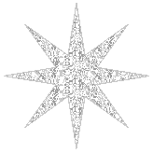
«Сказка о звёздочке!»

Slide 4
Мы рядом, мы здесь, дорогая,
мы теперь – одна СЕМЬЯ!

Slide 5
7
я

Slide 8
Где любовь и совет
Дом с детьми базар
Лишь потеряв свой дом
Молодому растению нужна влага
Дитя хоть и криво
Оценишь его по достоинству(ар.)
Там и горя нет(рус.)
Дом без детей –могила(каз)
Да отцу – матери мило(укр.)
Младенцу нужна ласка(алт.)

